Slide 1
給与ファイルの更新処理トレース
情報処理検定
１級流れ図問題の解説用

Slide 2


給与ファイルの更新処理のトレース図
給与マスタファイル（MST―F）
修正ファイル（TRN―F）
 | 社員コード M―CODE | 給与 M―KYUUYO
1 | 1001 | 0090000
2 | 1020 | 0120000
3 | 1350 | 0145000
4 | 2800 | 0228000
5 | 4107 | 0360000
 | 区分 KUBUN | 修正内容 (SYUUSEI)
 |  | 社員コード T―CODE | 給与 T―KYUUYO
1 | H | 1020 | 0170800
2 | S | 1350 | 0000000
3 | T | 3002 | 0312000
修正区分 Ｈ：変更 Ｔ：追加 Ｓ：削除
読み取り中の社員コード比較
新給与マスタファイル（NEW―F）
 | 社員コード N―CODE | 給与 N―KYUUYO
1
2
3
4
5
6

Slide 3
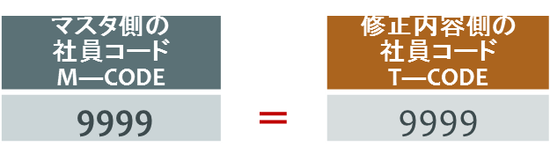
給与ファイルの更新処理のトレース図（完了状態）
給与マスタファイル（MST―F）
修正ファイル（TRN―F）
 | 社員コード M―CODE | 給与 M―KYUUYO
1 | 1001 | 0090000
2 | 1020 | 0120000
3 | 1350 | 0145000
4 | 2800 | 0228000
5 | 4107 | 0360000
 | 区分 KUBUN | 修正内容 (SYUUSEI)
 |  | 社員コード T―CODE | 給与 T―KYUUYO
1 | H | 1020 | 0170800
2 | S | 1350 | 0000000
3 | T | 3002 | 0312000
修正区分 Ｈ：変更 Ｔ：追加 Ｓ：削除
読み取り中の社員コード比較
新給与マスタファイル（NEW―F）
 | 社員コード N―CODE | 給与 N―KYUUYO
1 | 1001 | 0090000
2 | 1020 | 0170800
3 | 2800 | 0228000
4 | 3002 | 0312000
5 | 4107 | 0360000
6

Slide 4


給与ファイルの更新処理のトレース図
給与マスタファイル（MST―F）
修正ファイル（TRN―F）
 | 社員コード M―CODE | 給与 M―KYUUYO
1 | 1001 | 0090000
2 | 1020 | 0120000
3 | 1350 | 0145000
4 | 2800 | 0228000
5 | 4107 | 0360000
 | 区分 KUBUN | 修正内容 (SYUUSEI)
 |  | 社員コード T―CODE | 給与 T―KYUUYO
1 | H | 1020 | 0170800
2 | S | 1350 | 0000000
3 | T | 3002 | 0312000
修正区分 Ｈ：変更 Ｔ：追加 Ｓ：削除
読み取り中の社員コード比較
マスタの方が早いから、マスタを書き込む。
新給与マスタファイル（NEW―F）
 | 社員コード N―CODE | 給与 N―KYUUYO
1
2
3
4
5
6

Slide 5

給与ファイルの更新処理のトレース図
給与マスタファイル（MST―F）
修正ファイル（TRN―F）
 | 社員コード M―CODE | 給与 M―KYUUYO
1 | 1001 | 0090000
2 | 1020 | 0120000
3 | 1350 | 0145000
4 | 2800 | 0228000
5 | 4107 | 0360000
 | 区分 KUBUN | 修正内容 (SYUUSEI)
 |  | 社員コード T―CODE | 給与 T―KYUUYO
1 | H | 1020 | 0170800
2 | S | 1350 | 0000000
3 | T | 3002 | 0312000
修正区分 Ｈ：変更 Ｔ：追加 Ｓ：削除
読み取り中の社員コード比較
新給与マスタファイル（NEW―F）
マスタの次のレコードを読む
 | 社員コード N―CODE | 給与 N―KYUUYO
1 | 1001 | 0090000
2
3
4
5
6

Slide 6


給与ファイルの更新処理のトレース図
給与マスタファイル（MST―F）
修正ファイル（TRN―F）
 | 社員コード M―CODE | 給与 M―KYUUYO
1 | 1001 | 0090000
2 | 1020 | 0120000
3 | 1350 | 0145000
4 | 2800 | 0228000
5 | 4107 | 0360000
 | 区分 KUBUN | 修正内容 (SYUUSEI)
 |  | 社員コード T―CODE | 給与 T―KYUUYO
1 | H | 1020 | 0170800
2 | S | 1350 | 0000000
3 | T | 3002 | 0312000
修正区分 Ｈ：変更 Ｔ：追加 Ｓ：削除
読み取り中の社員コード比較
新給与マスタファイル（NEW―F）
 | 社員コード N―CODE | 給与 N―KYUUYO
1 | 1001 | 0090000
2
3
4
5
6
社員コードが一致して、区分が変更の意味なので、修正内容を移してくる。

Slide 7

給与ファイルの更新処理のトレース図
給与マスタファイル（MST―F）
修正ファイル（TRN―F）
 | 社員コード M―CODE | 給与 M―KYUUYO
1 | 1001 | 0090000
2 | 1020 | 0120000
3 | 1350 | 0145000
4 | 2800 | 0228000
5 | 4107 | 0360000
 | 区分 KUBUN | 修正内容 (SYUUSEI)
 |  | 社員コード T―CODE | 給与 T―KYUUYO
1 | H | 1020 | 0170800
2 | S | 1350 | 0000000
3 | T | 3002 | 0312000
修正区分 Ｈ：変更 Ｔ：追加 Ｓ：削除
読み取り中の社員コード比較
新給与マスタファイル（NEW―F）
マスタファイルの次の行を読む
 | 社員コード N―CODE | 給与 N―KYUUYO
1 | 1001 | 0090000
2 | 1020 | 0170800
3
4
5
6

Slide 8


給与ファイルの更新処理のトレース図
給与マスタファイル（MST―F）
修正ファイル（TRN―F）
 | 社員コード M―CODE | 給与 M―KYUUYO
1 | 1001 | 0090000
2 | 1020 | 0120000
3 | 1350 | 0145000
4 | 2800 | 0228000
5 | 4107 | 0360000
 | 区分 KUBUN | 修正内容 (SYUUSEI)
 |  | 社員コード T―CODE | 給与 T―KYUUYO
1 | H | 1020 | 0170800
2 | S | 1350 | 0000000
3 | T | 3002 | 0312000
修正区分 Ｈ：変更 Ｔ：追加 Ｓ：削除
読み取り中の社員コード比較
新給与マスタファイル（NEW―F）
 | 社員コード N―CODE | 給与 N―KYUUYO
1 | 1001 | 0090000
2 | 1020 | 0170800
3
4
5
6
修正ファイルの次の行を読む

Slide 9


給与ファイルの更新処理のトレース図
給与マスタファイル（MST―F）
修正ファイル（TRN―F）
 | 社員コード M―CODE | 給与 M―KYUUYO
1 | 1001 | 0090000
2 | 1020 | 0120000
3 | 1350 | 0145000
4 | 2800 | 0228000
5 | 4107 | 0360000
 | 区分 KUBUN | 修正内容 (SYUUSEI)
 |  | 社員コード T―CODE | 給与 T―KYUUYO
1 | H | 1020 | 0170800
2 | S | 1350 | 0000000
3 | T | 3002 | 0312000
修正区分 Ｈ：変更 Ｔ：追加 Ｓ：削除
読み取り中の社員コード比較
新給与マスタファイル（NEW―F）
 | 社員コード N―CODE | 給与 N―KYUUYO
1 | 1001 | 0090000
2 | 1020 | 0170800
3
4
5
6
コードを比較すると
一致し、区分は削除の意味になる。

Slide 10


給与ファイルの更新処理のトレース図
給与マスタファイル（MST―F）
修正ファイル（TRN―F）
 | 社員コード M―CODE | 給与 M―KYUUYO
1 | 1001 | 0090000
2 | 1020 | 0120000
3 | 1350 | 0145000
4 | 2800 | 0228000
5 | 4107 | 0360000
 | 区分 KUBUN | 修正内容 (SYUUSEI)
 |  | 社員コード T―CODE | 給与 T―KYUUYO
1 | H | 1020 | 0170800
2 | S | 1350 | 0000000
3 | T | 3002 | 0312000
修正区分 Ｈ：変更 Ｔ：追加 Ｓ：削除
読み取り中の社員コード比較
新給与マスタファイル（NEW―F）
１３５０の社員は書き出さずに次を読む。
（新ファイルで削除扱い）
 | 社員コード N―CODE | 給与 N―KYUUYO
1 | 1001 | 0090000
2 | 1020 | 0170800
3
4
5
6

Slide 11

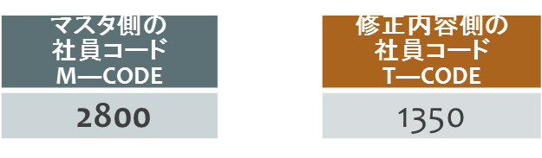
給与ファイルの更新処理のトレース図
給与マスタファイル（MST―F）
修正ファイル（TRN―F）
 | 社員コード M―CODE | 給与 M―KYUUYO
1 | 1001 | 0090000
2 | 1020 | 0120000
3 | 1350 | 0145000
4 | 2800 | 0228000
5 | 4107 | 0360000
 | 区分 KUBUN | 修正内容 (SYUUSEI)
 |  | 社員コード T―CODE | 給与 T―KYUUYO
1 | H | 1020 | 0170800
2 | S | 1350 | 0000000
3 | T | 3002 | 0312000
修正区分 Ｈ：変更 Ｔ：追加 Ｓ：削除
読み取り中の社員コード比較
新給与マスタファイル（NEW―F）
 | 社員コード N―CODE | 給与 N―KYUUYO
1 | 1001 | 0090000
2 | 1020 | 0170800
3
4
5
6
修正ファイルも次のレコードを読む。

Slide 12
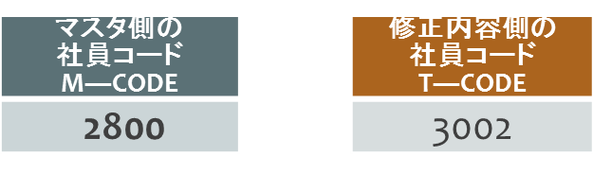
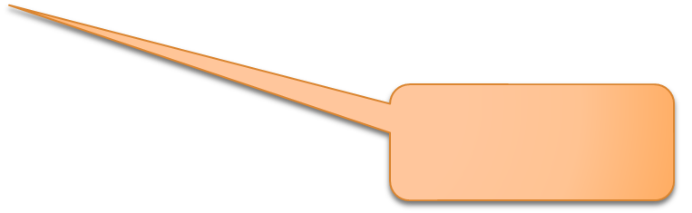
給与ファイルの更新処理のトレース図
給与マスタファイル（MST―F）
修正ファイル（TRN―F）
 | 社員コード M―CODE | 給与 M―KYUUYO
1 | 1001 | 0090000
2 | 1020 | 0120000
3 | 1350 | 0145000
4 | 2800 | 0228000
5 | 4107 | 0360000
 | 区分 KUBUN | 修正内容 (SYUUSEI)
 |  | 社員コード T―CODE | 給与 T―KYUUYO
1 | H | 1020 | 0170800
2 | S | 1350 | 0000000
3 | T | 3002 | 0312000
修正区分 Ｈ：変更 Ｔ：追加 Ｓ：削除
読み取り中の社員コード比較
新給与マスタファイル（NEW―F）
 | 社員コード N―CODE | 給与 N―KYUUYO
1 | 1001 | 0090000
2 | 1020 | 0170800
3
4
5
6
社員コードは修正内容が大きい。

Slide 13


給与ファイルの更新処理のトレース図
給与マスタファイル（MST―F）
修正ファイル（TRN―F）
 | 社員コード M―CODE | 給与 M―KYUUYO
1 | 1001 | 0090000
2 | 1020 | 0120000
3 | 1350 | 0145000
4 | 2800 | 0228000
5 | 4107 | 0360000
 | 区分 KUBUN | 修正内容 (SYUUSEI)
 |  | 社員コード T―CODE | 給与 T―KYUUYO
1 | H | 1020 | 0170800
2 | S | 1350 | 0000000
3 | T | 3002 | 0312000
修正区分 Ｈ：変更 Ｔ：追加 Ｓ：削除
読み取り中の社員コード比較
新給与マスタファイル（NEW―F）
 | 社員コード N―CODE | 給与 N―KYUUYO
1 | 1001 | 0090000
2 | 1020 | 0170800
3 | 2800 | 0228000
4
5
6
マスタデータを書き出して次のレコードを読む

Slide 14


給与ファイルの更新処理のトレース図
給与マスタファイル（MST―F）
修正ファイル（TRN―F）
 | 社員コード M―CODE | 給与 M―KYUUYO
1 | 1001 | 0090000
2 | 1020 | 0120000
3 | 1350 | 0145000
4 | 2800 | 0228000
5 | 4107 | 0360000
 | 区分 KUBUN | 修正内容 (SYUUSEI)
 |  | 社員コード T―CODE | 給与 T―KYUUYO
1 | H | 1020 | 0170800
2 | S | 1350 | 0000000
3 | T | 3002 | 0312000
修正区分 Ｈ：変更 Ｔ：追加 Ｓ：削除
読み取り中の社員コード比較
新給与マスタファイル（NEW―F）
 | 社員コード N―CODE | 給与 N―KYUUYO
1 | 1001 | 0090000
2 | 1020 | 0170800
3 | 2800 | 0228000
4
5
6
マスタデータを書き出して次のレコードを読む

Slide 15


給与ファイルの更新処理のトレース図
給与マスタファイル（MST―F）
修正ファイル（TRN―F）
 | 社員コード M―CODE | 給与 M―KYUUYO
1 | 1001 | 0090000
2 | 1020 | 0120000
3 | 1350 | 0145000
4 | 2800 | 0228000
5 | 4107 | 0360000
 | 区分 KUBUN | 修正内容 (SYUUSEI)
 |  | 社員コード T―CODE | 給与 T―KYUUYO
1 | H | 1020 | 0170800
2 | S | 1350 | 0000000
3 | T | 3002 | 0312000
修正区分 Ｈ：変更 Ｔ：追加 Ｓ：削除
読み取り中の社員コード比較
新給与マスタファイル（NEW―F）
 | 社員コード N―CODE | 給与 N―KYUUYO
1 | 1001 | 0090000
2 | 1020 | 0170800
3 | 2800 | 0228000
4
5
6
修正内容が小さくて、区分が追加の意味なので、修正内容を書き出す。
もし、区分が追加でなければ、社員コードを間違えている。

Slide 16

給与ファイルの更新処理のトレース図
給与マスタファイル（MST―F）
修正ファイル（TRN―F）
 | 社員コード M―CODE | 給与 M―KYUUYO
1 | 1001 | 0090000
2 | 1020 | 0120000
3 | 1350 | 0145000
4 | 2800 | 0228000
5 | 4107 | 0360000
 | 区分 KUBUN | 修正内容 (SYUUSEI)
 |  | 社員コード T―CODE | 給与 T―KYUUYO
1 | H | 1020 | 0170800
2 | S | 1350 | 0000000
3 | T | 3002 | 0312000
修正区分 Ｈ：変更 Ｔ：追加 Ｓ：削除
読み取り中の社員コード比較
新給与マスタファイル（NEW―F）
 | 社員コード N―CODE | 給与 N―KYUUYO
1 | 1001 | 0090000
2 | 1020 | 0170800
3 | 2800 | 0228000
4 | 3002 | 0312000
5
6
修正ファイルの次のレコードを読む。しかし4行目はないので、AT E ND 状態で、社員コードを9999にする。

Slide 17
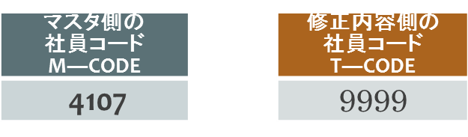

給与ファイルの更新処理のトレース図
給与マスタファイル（MST―F）
修正ファイル（TRN―F）
 | 社員コード M―CODE | 給与 M―KYUUYO
1 | 1001 | 0090000
2 | 1020 | 0120000
3 | 1350 | 0145000
4 | 2800 | 0228000
5 | 4107 | 0360000
 | 区分 KUBUN | 修正内容 (SYUUSEI)
 |  | 社員コード T―CODE | 給与 T―KYUUYO
1 | H | 1020 | 0170800
2 | S | 1350 | 0000000
3 | T | 3002 | 0312000
修正区分 Ｈ：変更 Ｔ：追加 Ｓ：削除
読み取り中の社員コード比較
新給与マスタファイル（NEW―F）
 | 社員コード N―CODE | 給与 N―KYUUYO
1 | 1001 | 0090000
2 | 1020 | 0170800
3 | 2800 | 0228000
4 | 3002 | 0312000
5
6
社員コードの比較では、当然修正ファイル側が大きくなる。

Slide 18


給与ファイルの更新処理のトレース図
給与マスタファイル（MST―F）
修正ファイル（TRN―F）
 | 社員コード M―CODE | 給与 M―KYUUYO
1 | 1001 | 0090000
2 | 1020 | 0120000
3 | 1350 | 0145000
4 | 2800 | 0228000
5 | 4107 | 0360000
 | 区分 KUBUN | 修正内容 (SYUUSEI)
 |  | 社員コード T―CODE | 給与 T―KYUUYO
1 | H | 1020 | 0170800
2 | S | 1350 | 0000000
3 | T | 3002 | 0312000
修正区分 Ｈ：変更 Ｔ：追加 Ｓ：削除
読み取り中の社員コード比較
新給与マスタファイル（NEW―F）
社員コードの比較では、当然修正ファイル側が大きくなる。
マスタ側を書き出す。
 | 社員コード N―CODE | 給与 N―KYUUYO
1 | 1001 | 0090000
2 | 1020 | 0170800
3 | 2800 | 0228000
4 | 3002 | 0312000
5 | 4107 | 0360000
6

Slide 19

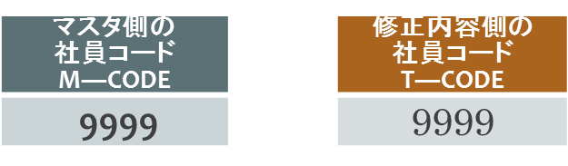
給与ファイルの更新処理のトレース図
給与マスタファイル（MST―F）
修正ファイル（TRN―F）
 | 社員コード M―CODE | 給与 M―KYUUYO
1 | 1001 | 0090000
2 | 1020 | 0120000
3 | 1350 | 0145000
4 | 2800 | 0228000
5 | 4107 | 0360000
 | 区分 KUBUN | 修正内容 (SYUUSEI)
 |  | 社員コード T―CODE | 給与 T―KYUUYO
1 | H | 1020 | 0170800
2 | S | 1350 | 0000000
3 | T | 3002 | 0312000
修正区分 Ｈ：変更 Ｔ：追加 Ｓ：削除
読み取り中の社員コード比較
新給与マスタファイル（NEW―F）
マスタファイルの次の行を読もうとするが、６行目はないので、社員コードを9999とする。
 | 社員コード N―CODE | 給与 N―KYUUYO
1 | 1001 | 0090000
2 | 1020 | 0170800
3 | 2800 | 0228000
4 | 3002 | 0312000
5 | 4107 | 0360000
6

Slide 20


給与ファイルの更新処理のトレース図
給与マスタファイル（MST―F）
修正ファイル（TRN―F）
 | 社員コード M―CODE | 給与 M―KYUUYO
1 | 1001 | 0090000
2 | 1020 | 0120000
3 | 1350 | 0145000
4 | 2800 | 0228000
5 | 4107 | 0360000
 | 区分 KUBUN | 修正内容 (SYUUSEI)
 |  | 社員コード T―CODE | 給与 T―KYUUYO
1 | H | 1020 | 0170800
2 | S | 1350 | 0000000
3 | T | 3002 | 0312000
修正区分 Ｈ：変更 Ｔ：追加 Ｓ：削除
読み取り中の社員コード比較
新給与マスタファイル（NEW―F）
 | 社員コード N―CODE | 給与 N―KYUUYO
1 | 1001 | 0090000
2 | 1020 | 0170800
3 | 2800 | 0228000
4 | 3002 | 0312000
5 | 4107 | 0360000
6
両方の社員コードが終了の意味の9999なので、ループをおしまいにする。

Slide 21
給与ファイルの更新処理のトレース図（完了状態）
給与マスタファイル（MST―F）
修正ファイル（TRN―F）
 | 社員コード M―CODE | 給与 M―KYUUYO
1 | 1001 | 0090000
2 | 1020 | 0120000
3 | 1350 | 0145000
4 | 2800 | 0228000
5 | 4107 | 0360000
 | 区分 KUBUN | 修正内容 (SYUUSEI)
 |  | 社員コード T―CODE | 給与 T―KYUUYO
1 | H | 1020 | 0170800
2 | S | 1350 | 0000000
3 | T | 3002 | 0312000
修正区分 Ｈ：変更 Ｔ：追加 Ｓ：削除
読み取り中の社員コード比較
新給与マスタファイル（NEW―F）
 | 社員コード N―CODE | 給与 N―KYUUYO
1 | 1001 | 0090000
2 | 1020 | 0170800
3 | 2800 | 0228000
4 | 3002 | 0312000
5 | 4107 | 0360000
6

Slide 22
給与ファイルの更新処理トレース
説明終了
情報処理検定
１級流れ図問題の解説用

